Slide 1
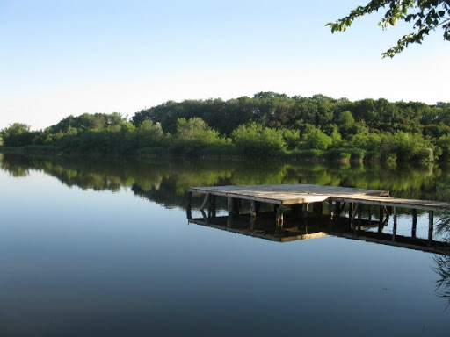
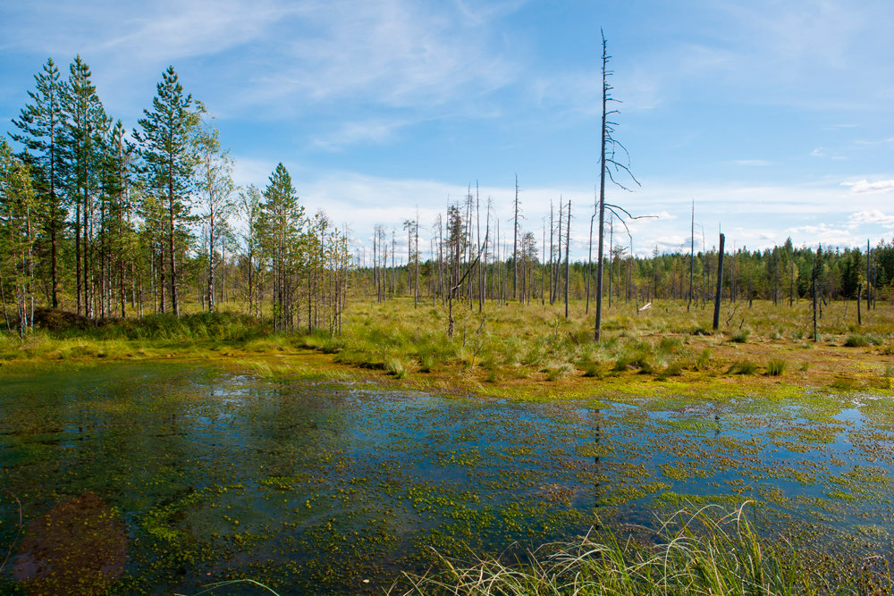
ПОХОДЖЕННЯ, РОЗВИТОК, ГІДРОЛОГІЧНИЙ РЕЖИМ БОЛІТ

Slide 2
ПЛАН ЛЕКЦІЇ
1.Походження боліт
2.Поширення боліт на земній кулі
3.Типи боліт, їхня будова, морфологія та гідрографія
4.Живлення та водний баланс боліт. Рух води в болотах
5.Термічний режим боліт
6.Вплив боліт на стік річок
7.Вивчення та практичне значення боліт

Slide 3
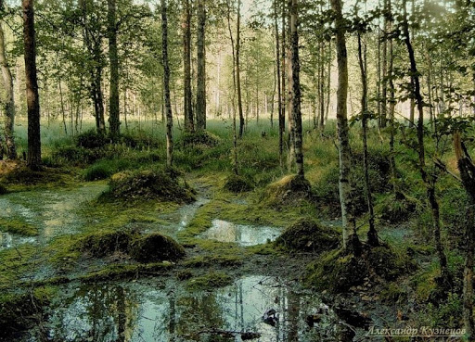
Болото – надмірно зволожена ділянка земної кори з шаром торфу понад 30 см.
Болото - природне утворення, яке постійно перебуває в стані застійного або слабопроточного зволоження і в якому відбувається накопичення органічної речовини у вигляді торфу. До цієї ж категорії природних утворень відносяться й заболочені землі.
Боло́то, багно́, драговина́, моча́р — біотоп, надмірно зволожена ділянка земної поверхні, вкрита вологолюбними рослинами, наприклад, мохом (маскег), з залишків яких зазвичай утворюється торф.
Не всі зволожені ділянки суходолу є болотами.
Болотами вважаються лише ті, які мають шар торфу товщиною понад 0,3 м.

Slide 4
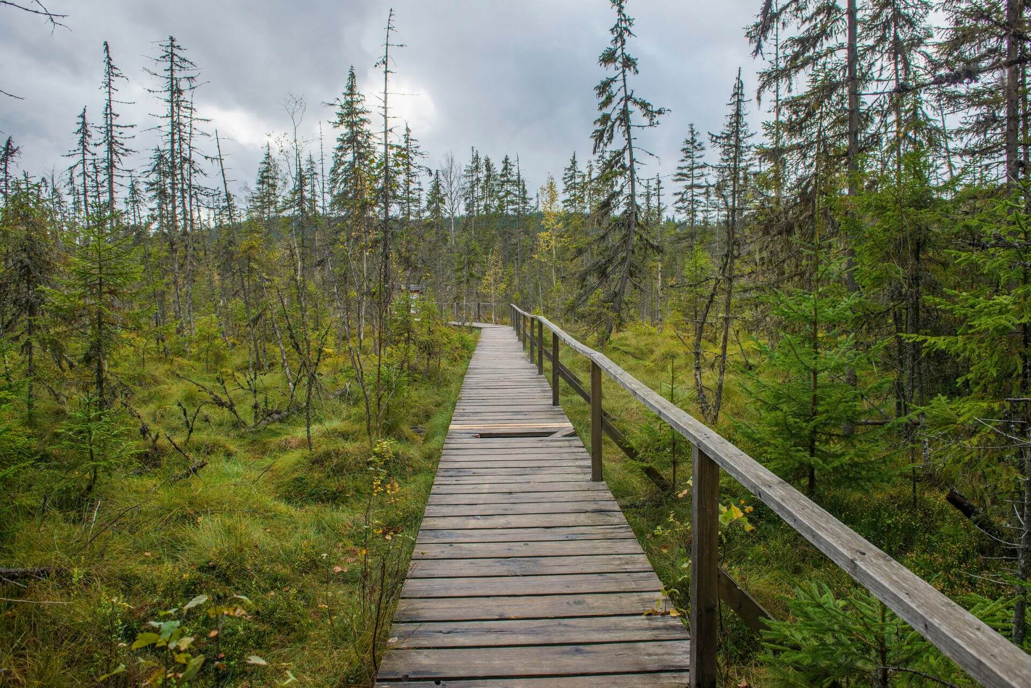
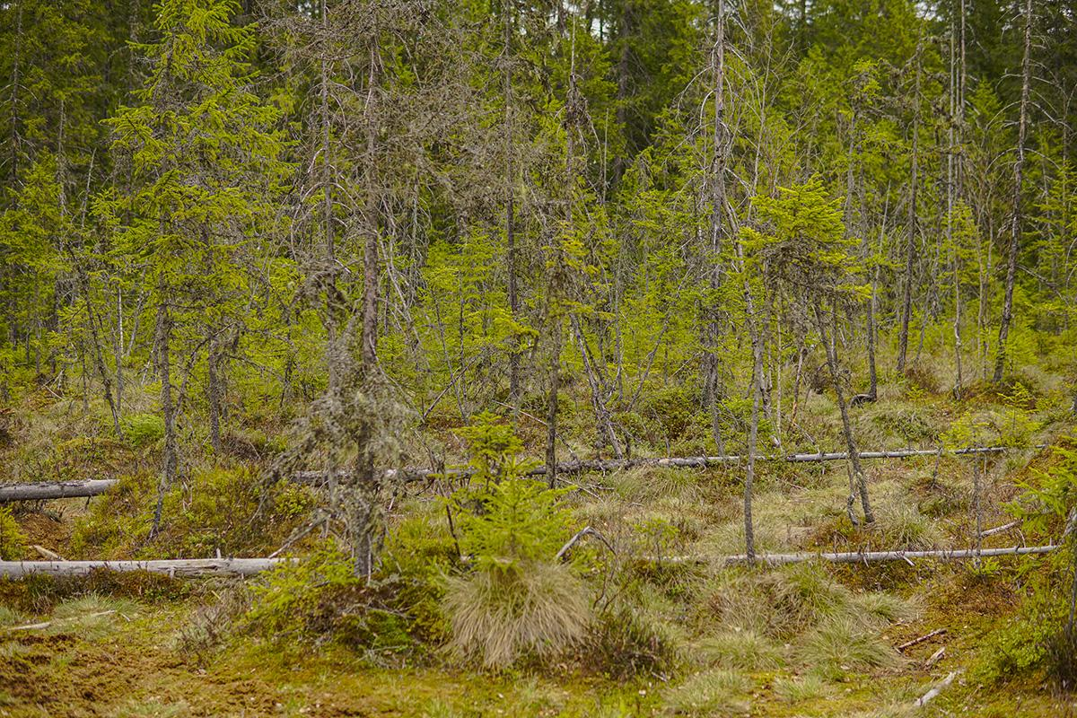
Болото Рудяк поблизу Ворохти в Карпатському національному природному парку, площею 100 гектарів, – одне з найцікавіших і найцінніших у Карпатах.

Slide 5
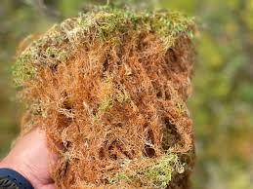
Сфагнум бурий

Slide 6
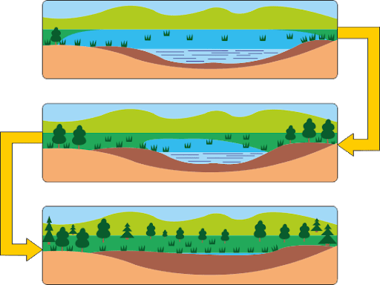
Утворення болота
Озеро
Накопичення на дні відмерлих решток рослин і тварин. Обміління берегів.
Заростання озера болотною рослинністю. Накопичення шару торфу
Болото

Slide 7
Основні види заболочування суші
Затоплення пов’язане з переважанням атмосферних опадів над випаровуванням за відсутності дренажу, або з незначним поверхневим стоком в умовах зниженого рельєфу місцевості.
Підтоплення території пов’язане з підвищенням рівня ґрунтових вод (після спорудження, наприклад, гребель на річках або внаслідок надмірного зрошення значних територій).

Slide 9
Класифікація боліт
утворюються на вододілах річок, живляться атмосферними опадами.
Верхові
болота
утворюються в долинах річок,на берегах озер. Живляться вони підземними водами.
Низинні
болота
за режимом живлення й характером рослинності посідають проміжне положення
Перехідні
болота

Slide 10
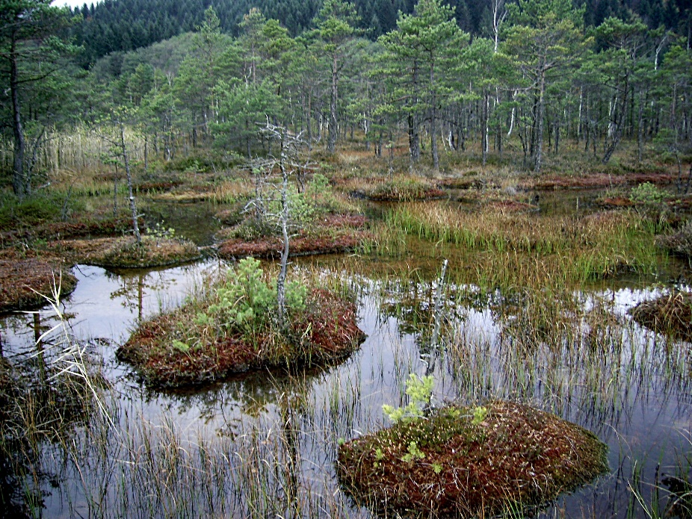
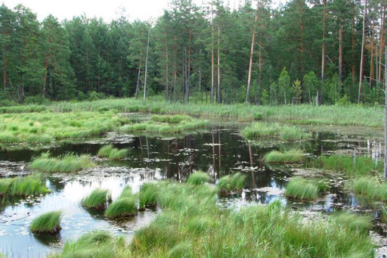
Верховинне болото «Ширковець» в Україні
Низинне болото на Поліссі

Slide 11
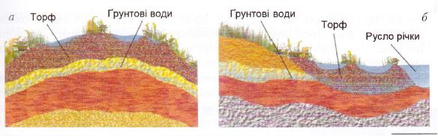
Типи боліт
Верховинне болото формується на рівнинній поверхні в умовах надмірного зволоження
Низинні болота характерні для долин річок
Живляться атмосферними опадами
Живляться ґрунтовими водами

Slide 12
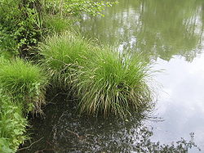
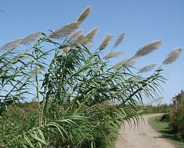
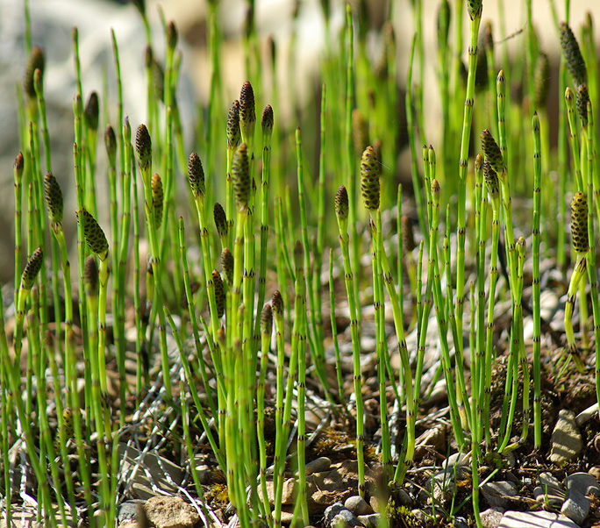
Низинні: - на берегах і в долинах річок; - живляться підземними водами; - рослини: зелені мохи, хвощ, висока густа осока, очерет, зарості верби, вільхи та берези.
ОСОКА
ОЧЕРЕТ
ХВОЩ
Мох виділяє речовини, які знищують бактерії. У болотному ґрунті бактерії не живуть ще й через те, що в ньому багато вологи і мало кисню. Тому рештки моху майже не перегнивають. Разом з рештками інших болотних рослин вони ущільнюються і з часом перетворюються на торф

Slide 13
Верхові: - на вододілах річок; - живляться опадами (дощова вода майже не містить мінеральних речовин, тому ростуть лише рослини, пристосовані до дуже бідного харчування. - рослини: мохи.
Сфагнум может вбирати й утримувати води в декілька разів більше за власну вагу.
Він виділяє кислоту, за допомогою якої розкладає атмосферний пил і так отримує необхідні елементи живлення.
МОХ СФАГНУМ

Slide 14
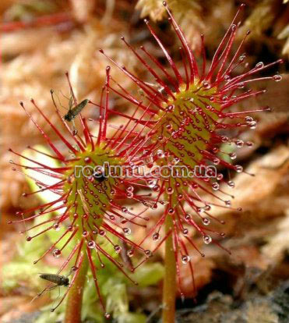
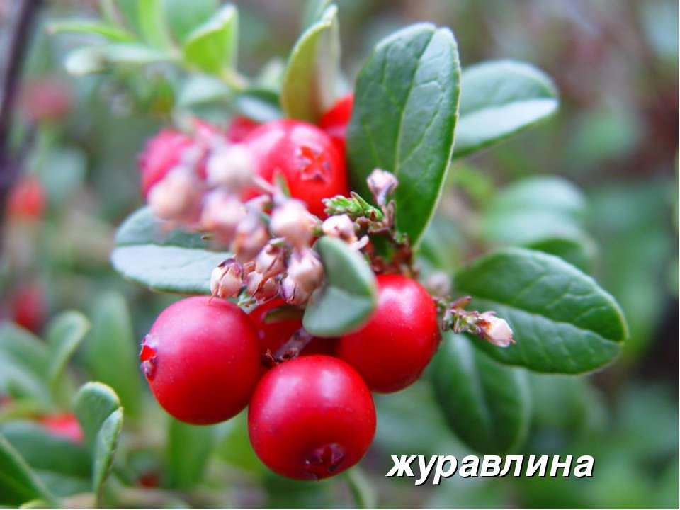
Перехідні: мають особливості як низинних так і верхових боліт. - велика кількість сфагнума, росте журавлина та росичка.
Росичка
Це чи не єдина ягода, яка зберігається у свіжому вигляді від урожаю до урожаю та ще й без втрат вітамінів та інших цілющих речовин.
Це невелика комахоїдна рослина
Два види занесені до Червоної книги України

Slide 15
За хімічним складом води, що надходить, болота поділяються на:
оліготрофні, вода яких, а у зв'язку з цим і торф, що на них утворюється, характеризуються малим вмістом мінеральних солей (зольність торфу звичайно менша як 5 %);
мезотрофні — перехідні між оліготрофними й евтрофними (зольність торфу 4–8 %);
евтрофні — зі значним вмістом мінеральних солей (зольність торфу 8–17 %);
алкалітрофні — з надмірним вмістом мінеральних солей, зокрема карбонатів (зольність торфу 18–40 % і більше).
Існують ще так звані приморські болота — марші. Вони розташовуються на морських узбережжях з вологим кліматом.

Slide 16
ЖИВЛЕННЯ БОЛІТ За типом водопостачання розрізняють болота:
Джерельного живлення
Річкового живлення
атмосферного живлення

Slide 17
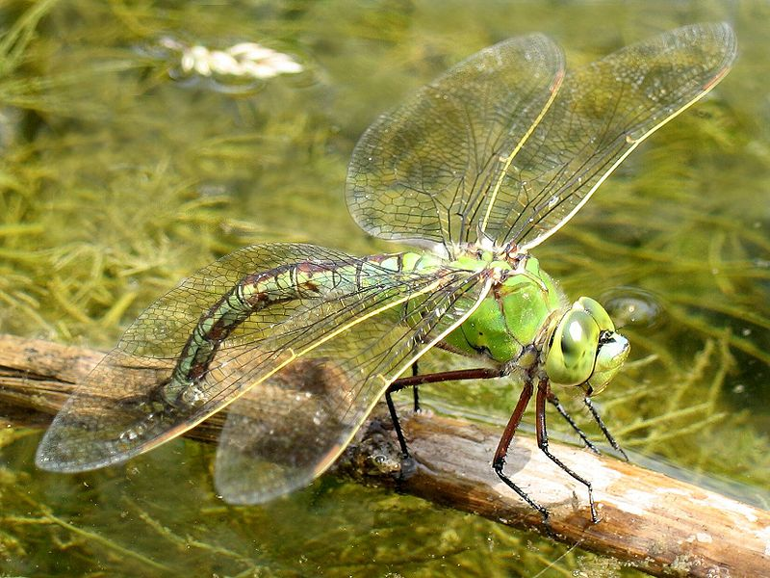
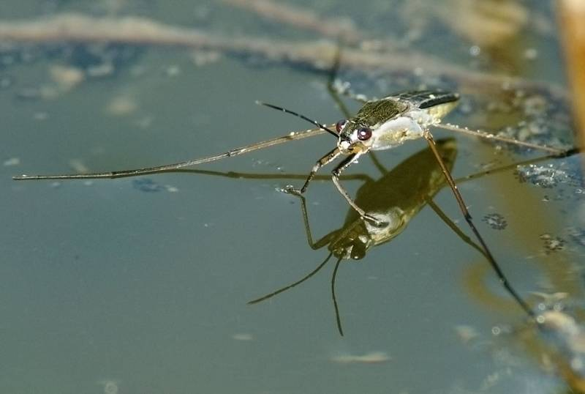
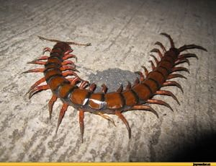
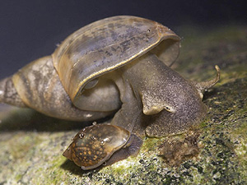
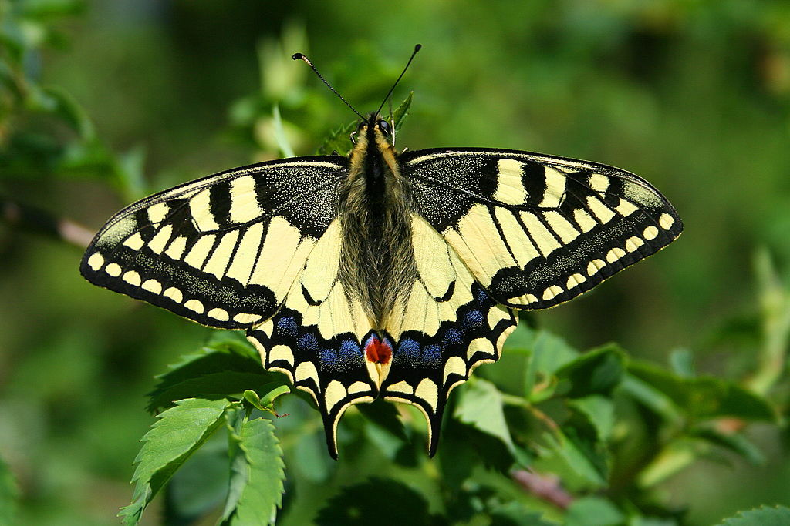
Мешканці боліт
Комар
Бабка
Водомірка
Стоніжка
Ставковий равлик
Махаон

Slide 18
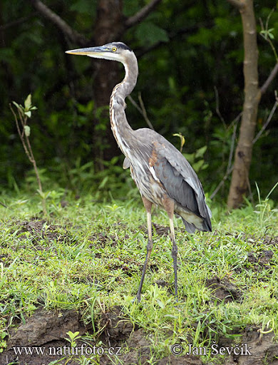
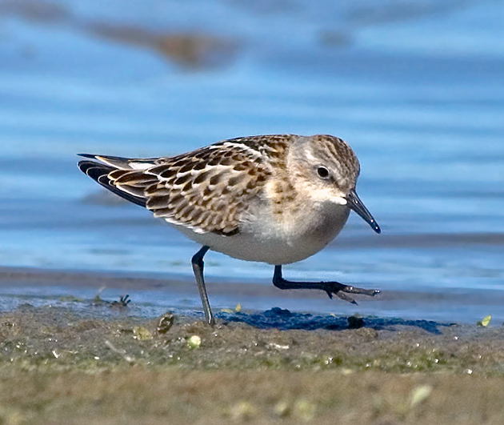
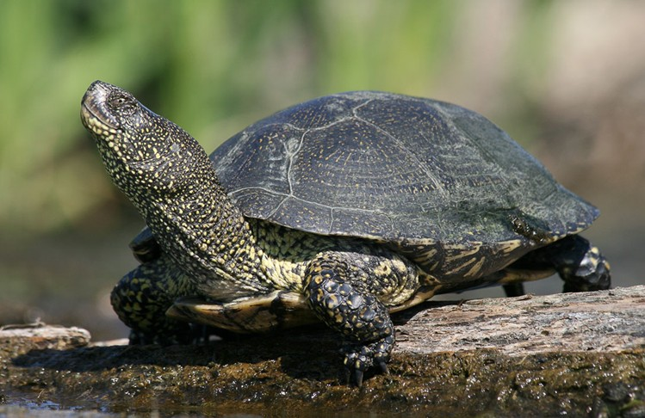
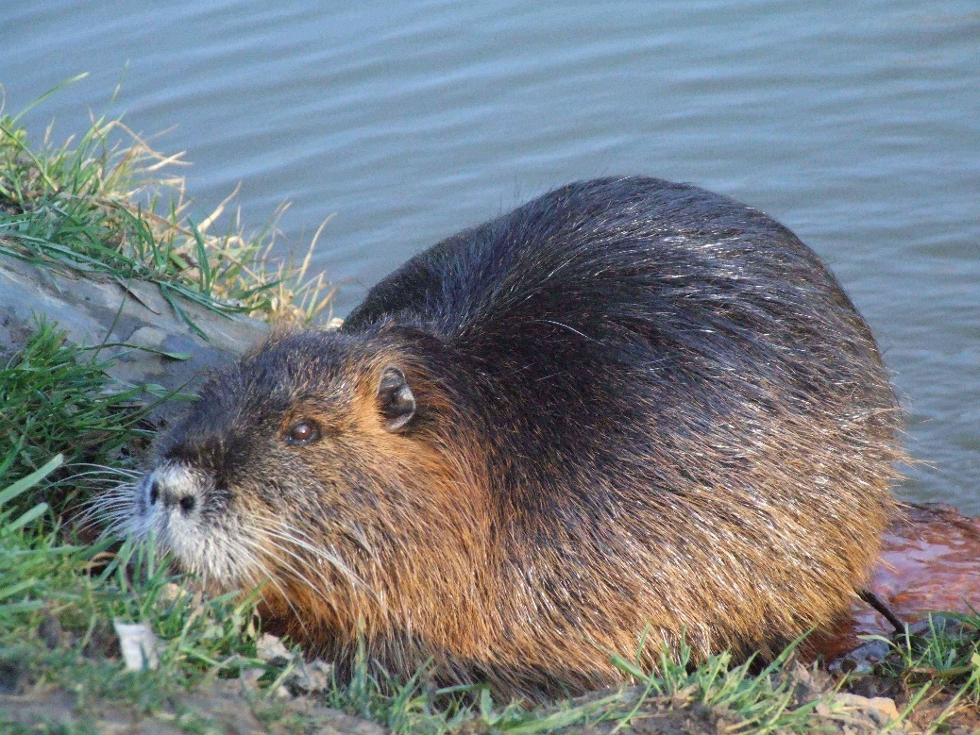
Кулик
Болотна черепаха
Чапля
Нутрія

Slide 19
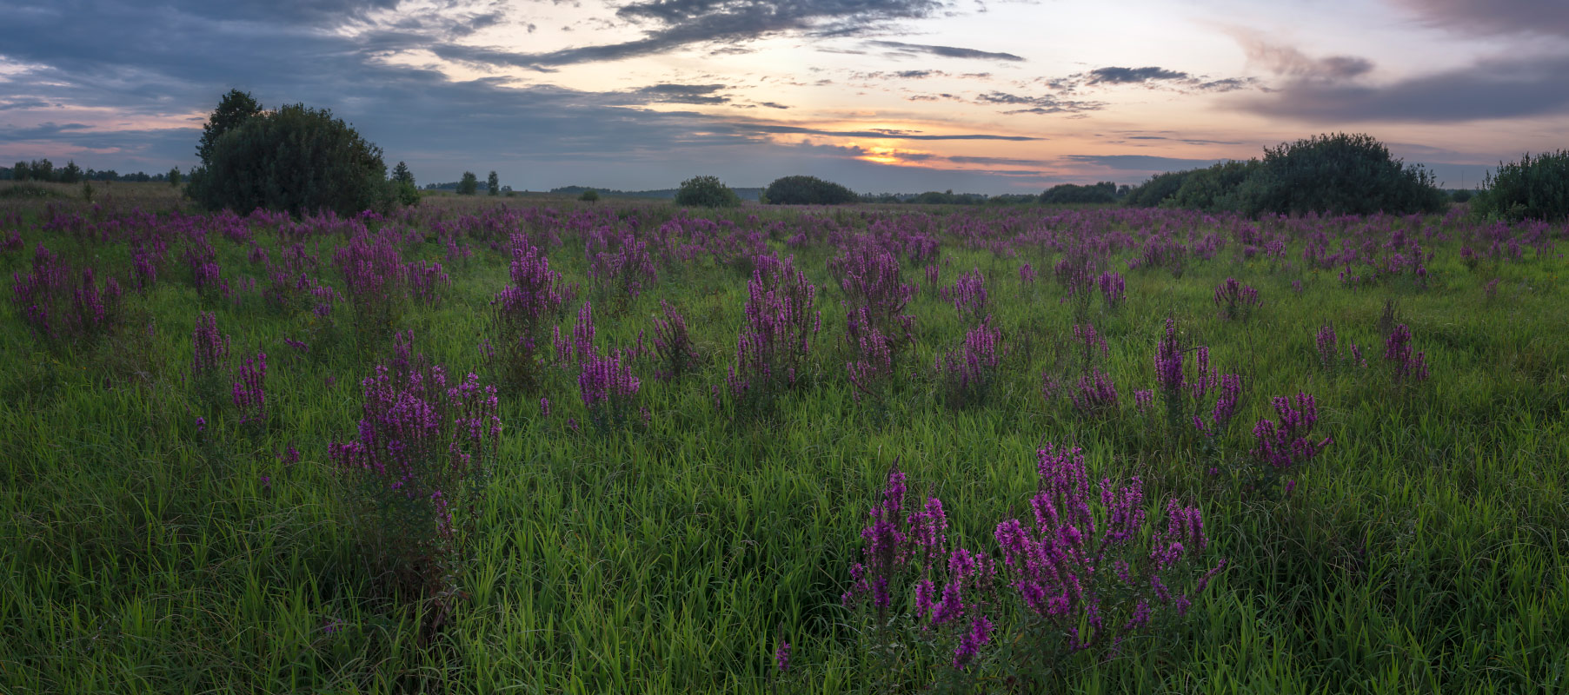
Значення боліт
Болото слугує домівкою для численних рослин і тварин

Slide 20
Болота як природний фільтр планети
Ці водні об’єкти вважаються природними пилососами.
За рік гектар болота поглинає 3 тонни пилу. Крім пилу, торф’яні родовища поглинають токсичні елементи. Коли вони потрапляють на поверхню болота, то розчиняються частинами рослин.

Slide 21
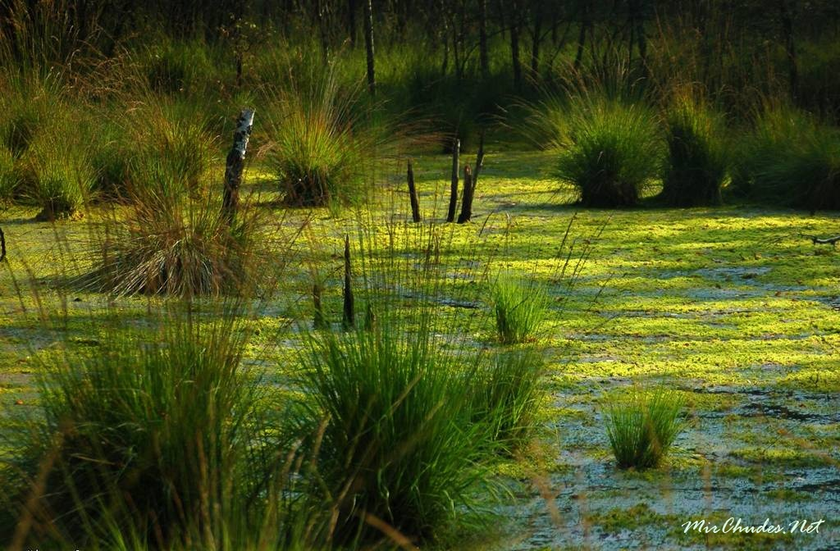
Значення в формуванні клімату Землі
Болота – це легені планети. Вони поглинають велику кількість вуглекислого газу і виділяють кисню за рік більше, ніж гектар лісу. Болота підтримують склад атмосферного повітря. Рослинність, яка проростає на їх території, збагачує киснем атмосферу і вилучає вуглець, консервуючи його на тисячі років у торфовищах.
Їх кліматичне значення в тому, що вони впливають на формування водного і теплового балансів території. Вони перешкоджають зсуву кордонів в зоні вічної мерзлоти

Slide 22
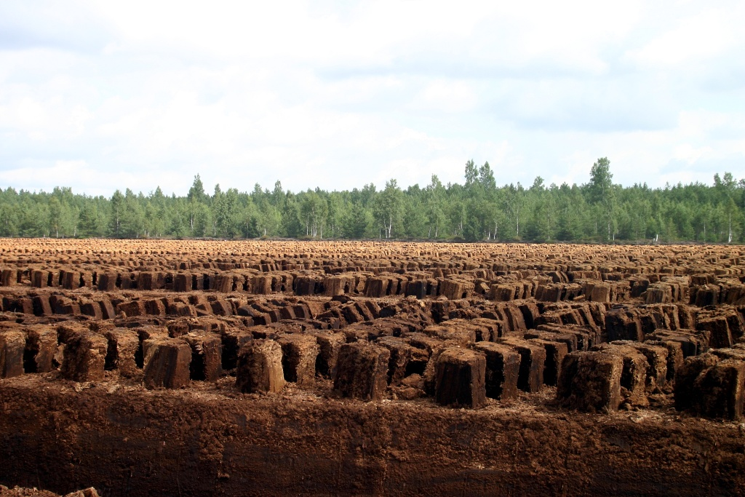
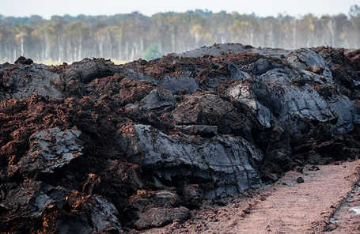
Болота – це джерело торфу, горючої корисної копалини
Куди людина використовує торф?

Slide 23
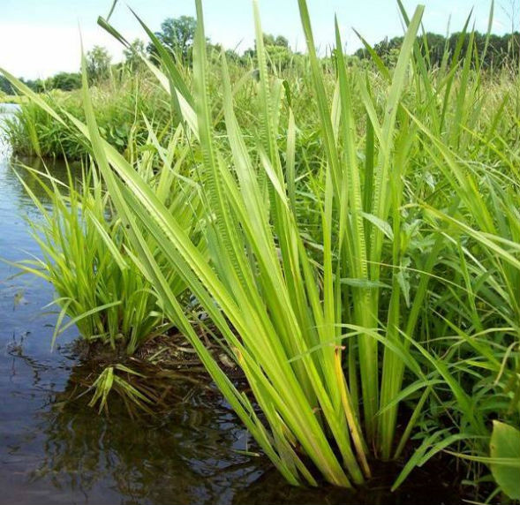
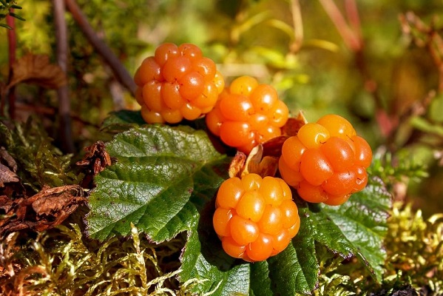
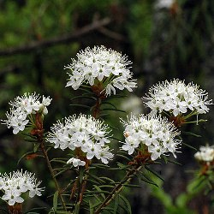
Болота – джерело лікарських рослин
Аїр
Морошка
Багно звичайне

Slide 24
Торф’яні родовища є місцем для зростання цінних ягід (лохина, морошка, журавлина) і рослин, які використовуються в фармацевтиці та приносять користь для людей.

Slide 25
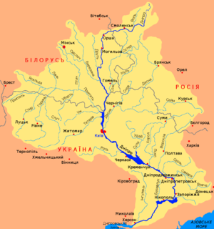
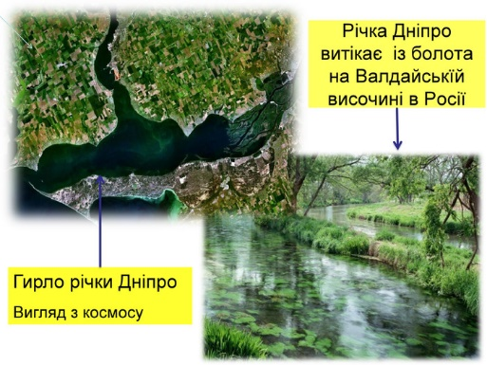
Болота дають початок великим річкам

Slide 26
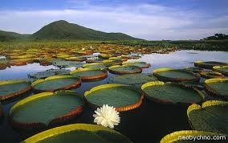
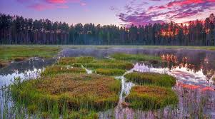
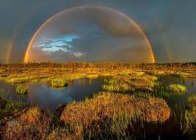
Висновок
Болото – надмірно зволожена ділянка суходолу з шаром торфу не менш як 30 см.
Поділяють болота за джерелом живлення та характером рослинності на верхові, низинні і перехідні.
Болота мають величезну роль накопичувача та фільтра води у природі. Тому від тотального осушення боліт людина переходить до охорони їх унікальних комплексів.

